Slide 1
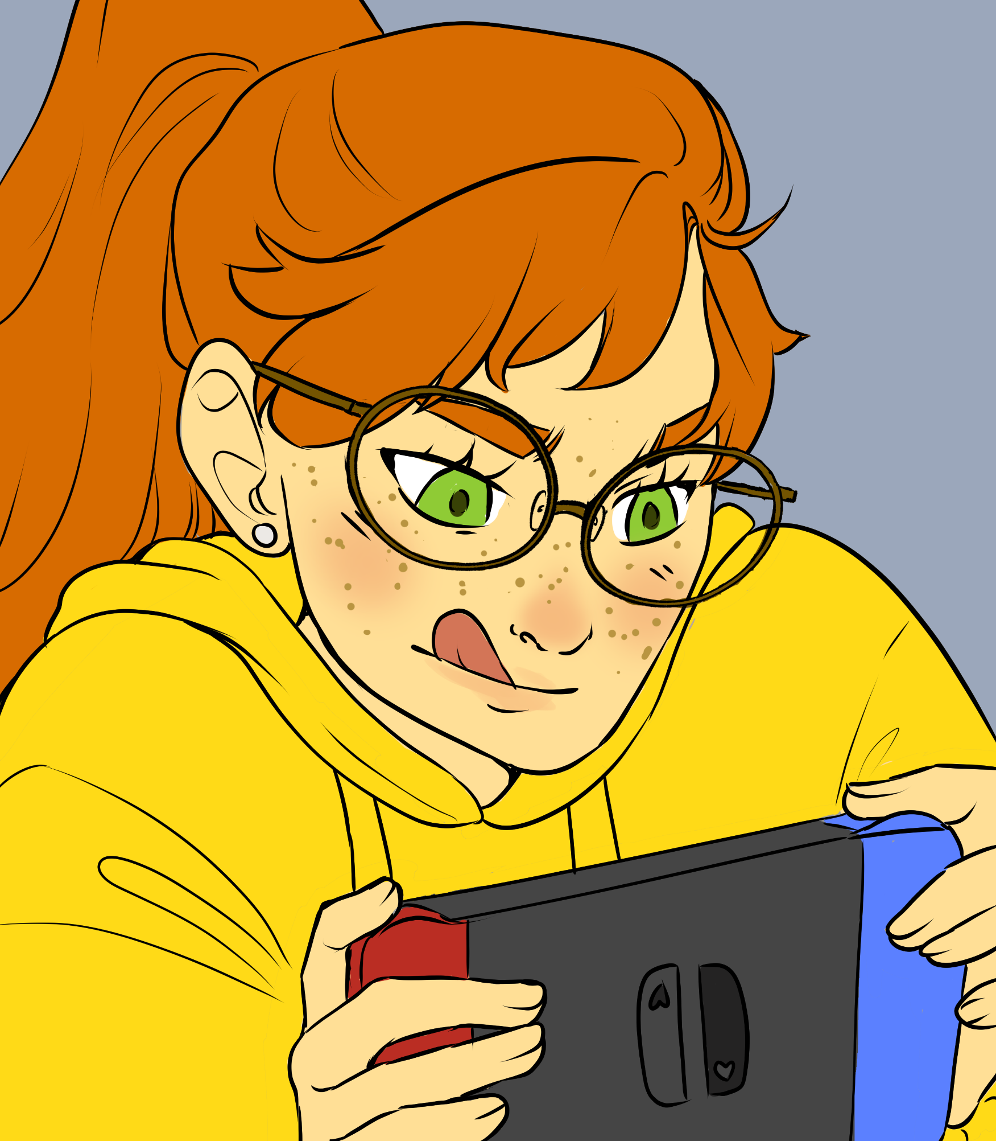
Week 25, 2025 – Groep 7/8 – Klas 1/2
Game on!

Slide 2

Melle
Hoi,
En hoe was het buiten spelen? Ik ben zelf echt heel veel buiten geweest! Hardlopen met vriendinnen in het park en door de stad, geocache met mijn vader in het bos en ik had ook nog met iemand afgesproken voor een picknick…maar daar wil ik liever niet over vertellen.
Mijn broertje heeft dat hele buitenspelen gemist, hoor. Die heeft de hele week achter zijn nieuwe spelcomputer gezeten. Maanden gezeurd, maanden gespaard (want dat ding kost bijna €500!) en nu dan eindelijk gekregen. Zijn nieuwe Switch2. De hele week zit hij nu al Mario Kart te spelen met zijn vriendjes.
Ik las trouwens dat hij niet de enige was die meteen bij het uitkomen van de nieuwe Switch zo’n apparaat aangeschaft had. De Switch2 heeft een record verbroken! Het is de snelst verkopende spelcomputer allertijden.
Nou, leuk hoor. Ik vind gamen soms ook wel leuk, maar niet als het zulk lekker weer is! Ik ga nog even lekker buiten kijken!
En jij? Wat kies jij? Binnen of buiten?
Groetjes,
Melle!

Slide 3

In de media:
Record: Switch 2 is snelst verkopende spelcomputer aller tijden
Van jeugdjournaal.nl:
“De Nintendo Switch 2 is pas net uit, maar hij heeft nu al een bijzonder record te pakken. Binnen 4 dagen werd het apparaat namelijk 3,5 miljoen keer verkocht. Daarmee is het de snelst verkopende spelcomputer aller tijden.
Ter vergelijking: de grote concurrent PlayStation deed er ongeveer 3 weken over om zoveel PlayStation 4s te verkopen. En bij de PlayStation 5 duurde het zo'n 6 weken.”

Slide 4
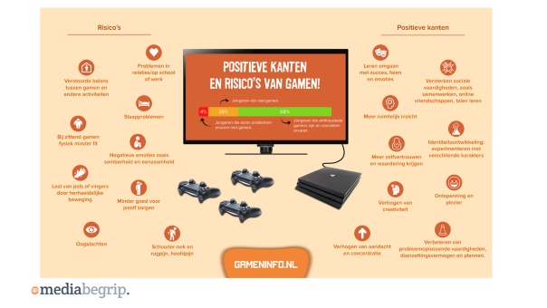
Binnen of buiten?
Vorige week hebben we het gehad over het belang van buitenspelen. En dat veel kinderen dat steeds minder doen. In een onderzoek (Jantje Beton, 2025) is aangetoond dat “digitale speelmogelijkheden” daar een belangrijke oorzaak van is. Gamen dus. En smartphones.
Kinderen spelen steeds vaker digitaal en steeds minder in de echte wereld.
Dit heeft zorgwekkende gevolgen zoals slechtziendheid, overgewicht, depressie en slapeloosheid (Jantje Beton, 2024). Veel van deze genoemde gevolgen zijn gevolgen van teveel schermtijd.
Gamen is niet slecht en heeft ook zeker heel veel voordelen, maar doe het met mate. Blijf in balans.
Hoe is dat bij jullie? Bespreek de stelling(en) op de volgende dia(‘s).

Slide 5
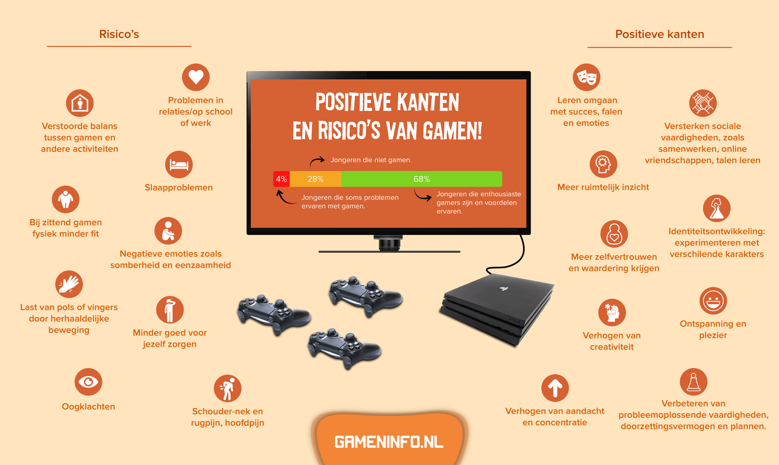

Slide 6

Ga in gesprek
Bespreek de stelling:
“Ouders moeten strenger zijn op het gamegedrag van hun kinderen.”

Slide 7
Ga in gesprek
Bespreek de stelling:
“Een spelcomputer zou een 2 uur speellimiet per dag moeten hebben."

Slide 8
Ga in gesprek
Bespreek de stelling:
“Voor kinderen (t/m 18 jaar) zou de regel moeten zijn: geen schermen boven de 18 graden.”

Slide 9
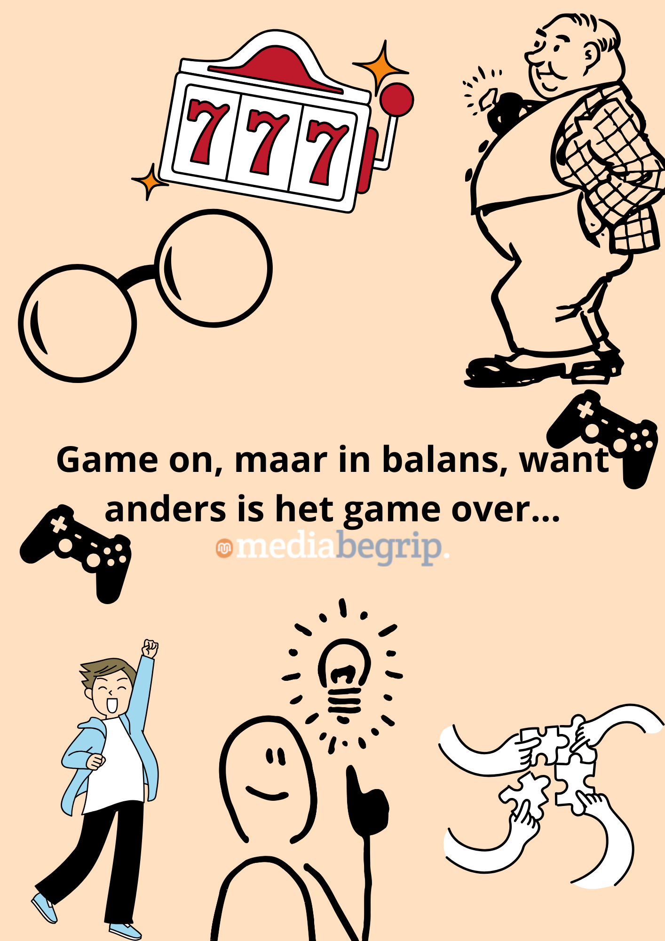
Opdracht
Schrijf een blog van ongeveer 500 woorden over gamen gericht aan jouw leeftijdsgenoten.
Benoem 3 argumenten over de positieve kanten van gamen
Benoem 3 argumenten over de negatieve effecten van gamen
Geef een advies op basis van jullie eigen mening.
Maak er eventueel een visual bij.
Voorbeeldje nodig? Kijk eens naar deze blog van Myndr.nl.
Notes:
Inleidende dia

Slide 10

Reflectie
Presenteer je blog. Na afloop mag je 1 klasgenoot om een tip vragen en 1 klasgenoot om een top.

Slide 11
Onderdeel Burgerschap
Iedere week een opdracht om te werken aan de doelen van Burgerschap! De opdracht sluit aan bij de les van Mediabegrip.

Slide 12

Even serious!
Een game kan een krachtig leermiddel zijn. Volgens Kennisnet: “Serious games kunnen een effectief leermiddel zijn in het onderwijs. Ze sluiten aan bij de belevingswereld van jongeren en het competitie-element kan hen extra motiveren. De games kunnen diverse doelen hebben, zoals leren wat de beste strategie is of ervaren hoe het is om samen een oplossing te bedenken.”
Je kan zo dus in een virtuele wereld oefenen om problemen in de echte wereld op te lossen. Voorbeeld? Er wordt gewerkt aan een Virtual Reality game rondom de reanimatie van pasgeboren baby’s, er is een spel voor laaggeletterde jongeren om deze te helpen zelfredzaam te worden en het SLO Visiespel helpt scholen bij het ontwikkelen van een visie op digitale geletterdheid.
Notes:
.

Slide 13
Opdracht
De opdracht:
Bedenk een game die kan helpen om een “echte wereld-probleem” op te lossen.
Beschrijf:
Welk probleem pak je aan?
Hoe werkt het spel?
Werk je aan een oplossing of wil je alleen meer bewustzijn creëren?
Is het een bordspel of een digitale game?
Voorbeeld nodig? Bekijk dit ganzenbordspel eens – Ik ben offline
Notes:
.

